Slide 1
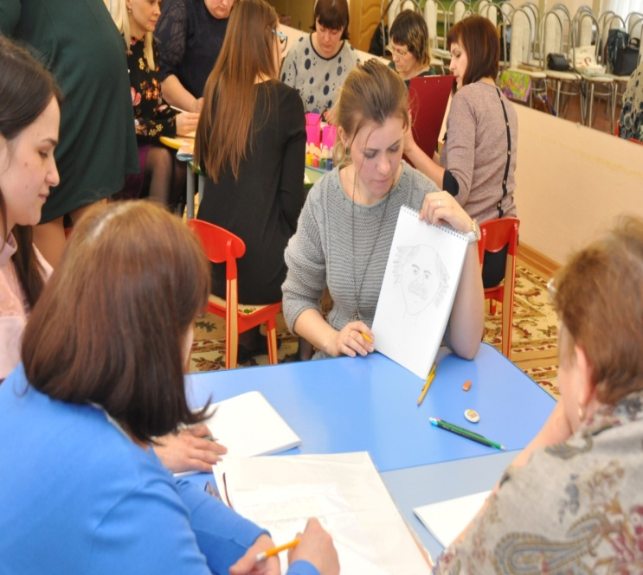
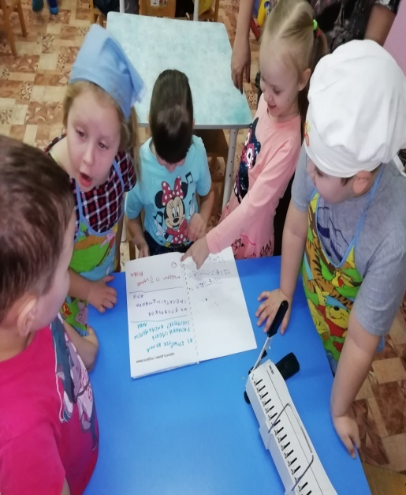
ИТОГИ РАБОТЫ мдоу «Детский сад №1» за 2018-2019
Методическая работа

Slide 2
Конкурс «Ширма трансформер»

Slide 3
Муниципальный конкурс детского творчества «Щекино – сердцу милый уголок» номинация – флэшмоб – ноябрь 2018 1 место

Slide 4
За 2018-2019 уч. год на базе МДОУ «Детский Сад №1» прошли педагогическую практику две студентки ТГПУ ИМ.Л.Н. ТОЛСТОГО

Slide 5
Нод «путешествие в круглую страну» Рытова Е.Г.

Slide 6
Пш физкультурно – оздоровительного цикла

Slide 7
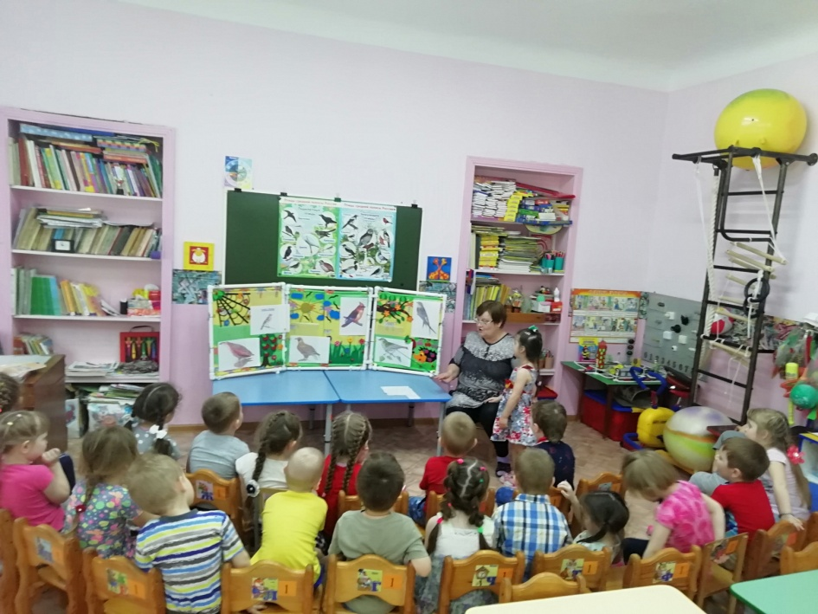
Открытые НОД

Slide 8
КУРСЫ ПЕРВОЙ МЕДИЦИНСКОЙ ПОМОЩИ

Slide 9
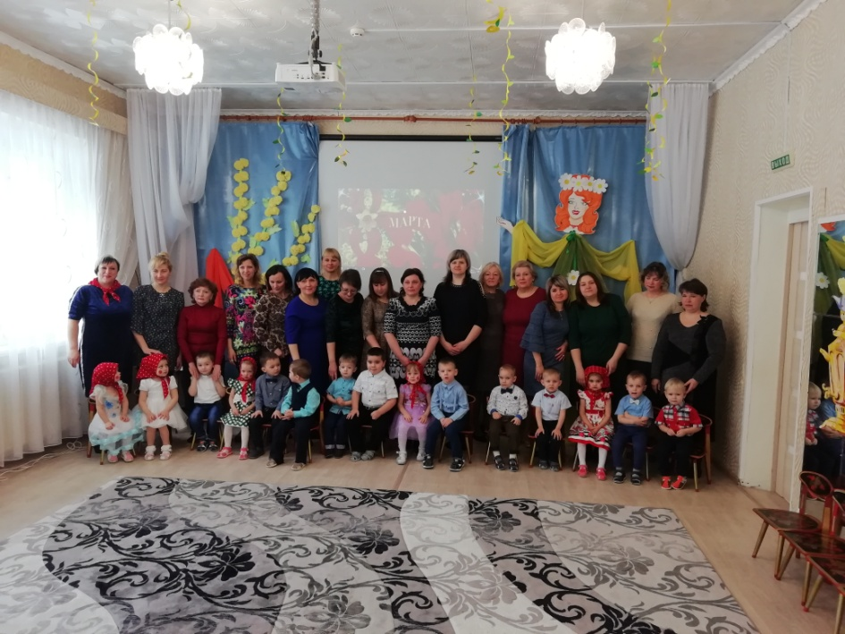
Тематические праздники

Slide 10
Традиционные Музыкально – спортивные праздники совместно с родителями

Slide 11
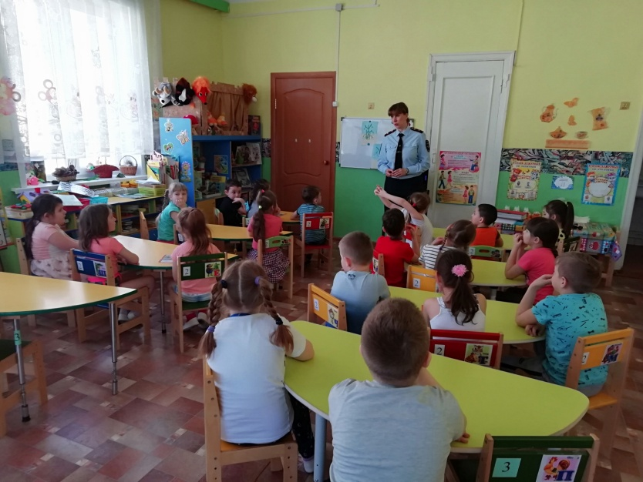
Неделя безопасности

Slide 12
Неделя театра посвященная 2019 году театра (март 2019) с приглашением детей из детского дома

Slide 13
Выступления на профильных школах города

Slide 14
МАСТЕР КЛАСС – Артемовой Ирины николаевны

Slide 15
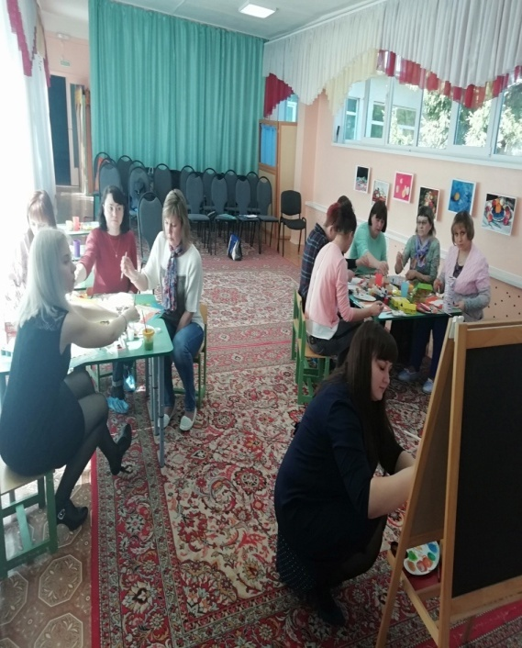
Мастер класс – Белоглазова К.В.

Slide 16
Проектная деятельность

